Slide 1




ATAI
Chongqing University of Technology
Advanced Technique of Artificial Intelligence
Chongqing University of Technology
EMNLP2020_Sentiment Analysis with Weighted Graph Convolutional Networks
Binyan Zhang
zby@2018.cqut.edu.cn
2020.12.21 • ChongQing
Notes:
大家晚上好好，我是张斌艳，我今天汇报的论文是EMNLP2020年的一篇利用改进后的加权GCN做共享情感分析和方面情感分析任务。

Slide 2
Outline
Background
Motivation
Approach
Experiments
Conclusion
Notes:
接下来我们将从以下几个方面来介绍这篇文章

Slide 3
Background
1) Pre-trained language models (ELMo, BERT, XLNet);
2) Exploit the syntactic structures of subjective sentences;
“Its size is ideal and the weight is acceptable”
Notes:
以往做共享的情感分析和方面情感分析任务主要从以下两个方面入手，一是利用预训练的语言模型，例如ELMo，BERT和XLNet，有效地减轻了特征工程工作量。二是利用主观句子的句法结构，并认为在情感分析中需要考虑单词之间的交互，但是即使是最新的基于注意力的模型也无法充分捕捉到这一点。 比如例句“它的大小很理想，重量是可以接受的”，在这种情况下，注意力模型通常会错误地将acceptable识别为对尺寸最关注的词。

Slide 4
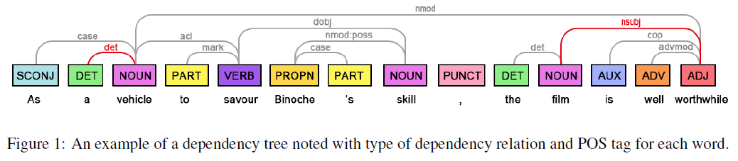
Motivation
Notes:
尽管以往方法大大提高了SA和ABSA任务的最新准确性，但在情感分类方面仍然存在一些挑战。依赖关系的类型多种多样，每个关系的相应单词可能具有不同的词性（POS）标签。这些语法信息也应该影响GCN的消息传递过程。如图1所示，关系（“ det（vehicle-3，a-2）”）对极性的影响比句子“ nsubj（worthwhile-14，film-11）”中的关系小。

Slide 5
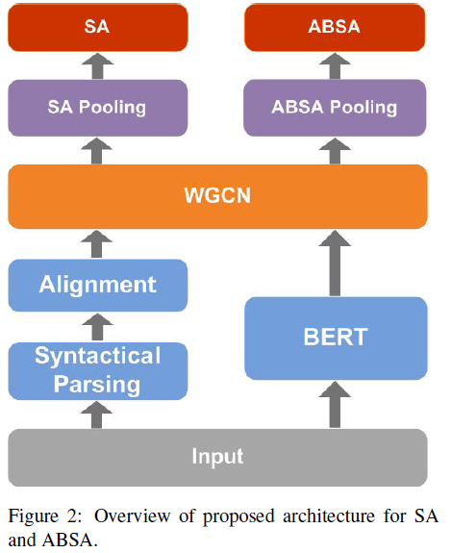
Approach
Notes:
本文去编码更多的语法特征，并以组合的方式利用预训练的模型和语法解析充分挖掘信息。提出一种新的加权图卷积网络（WGCN）与BERT一起使用，WGCN在GCN的基础上进行了改进，以对丰富的语法信息进行建模。WGCN中的邻接矩阵不仅表示依赖关系的二进制表示形式，还表示依赖关系的类型以及所涉及单词的词性（POS）类别。首先，将文本的输入序列解析为基于单词的句法特征，作为WGCN的输入。 同时，文本也直接输入到BERT中，以实现字词上下文化表示。 这里的一个挑战是BERT的单词单元与WGCN的基于单词的句法功能之间的不一致。 第二部分是GCN的改革，以利用丰富的语法特征。 第三部分是SA和ABSA的情感分类器。

Slide 6
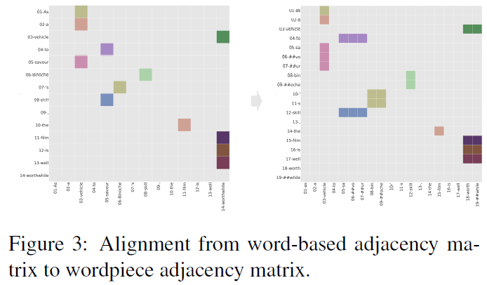




Approach
Notes:
为了解决信息不对齐的问题，

Slide 7
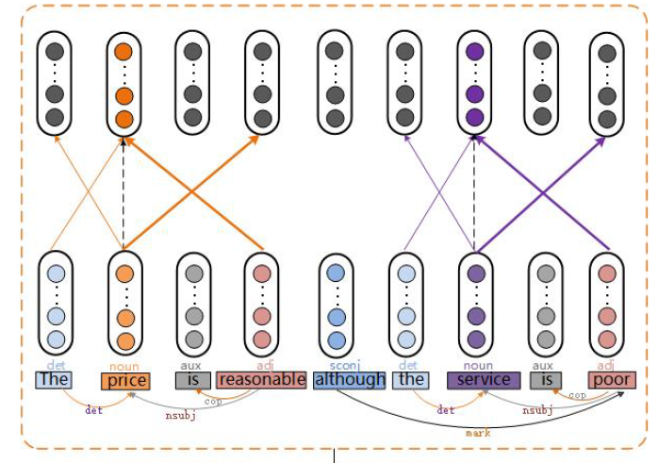

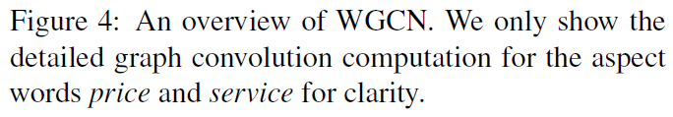
Approach

Slide 8
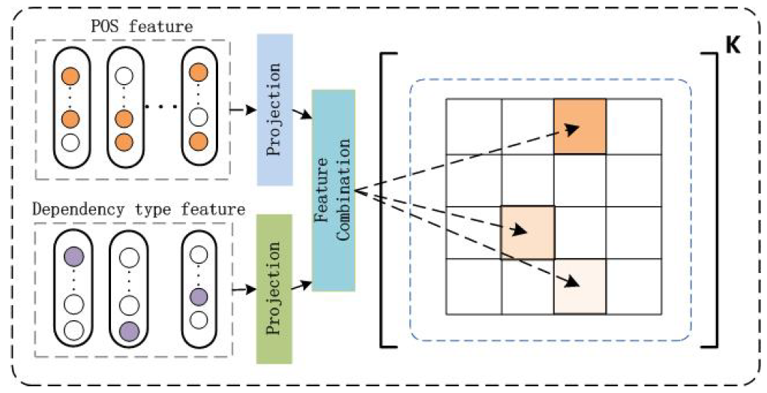
Approach

Slide 9
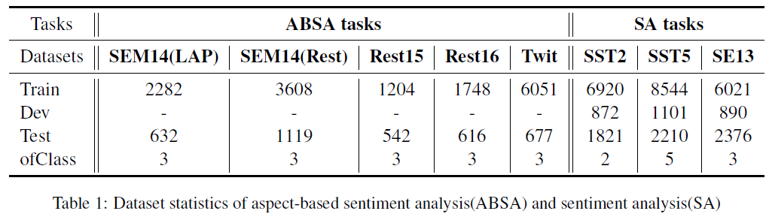
Experiments

Slide 10
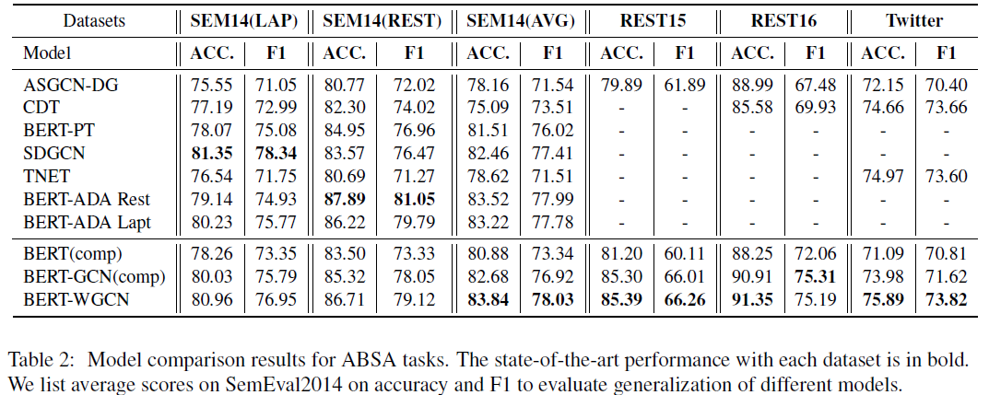
Experiments

Slide 11
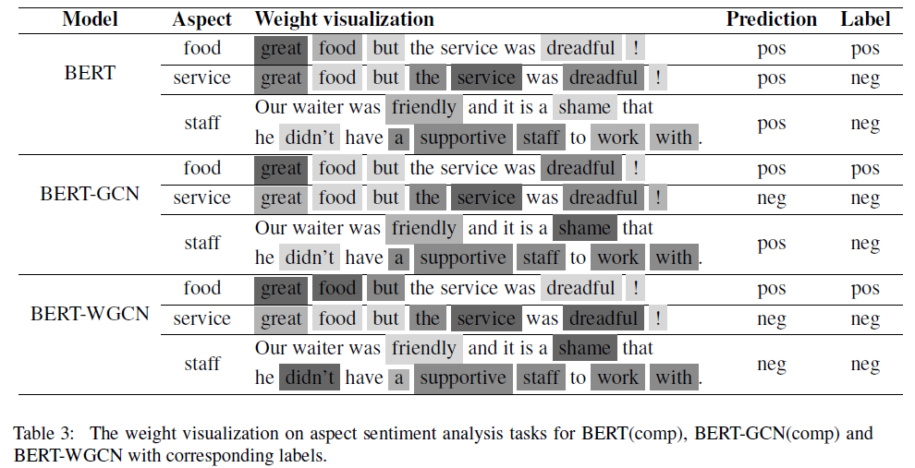
Experiments
Notes:
表3：具有相应标签的BERT（comp），BERT-GCN（comp）和BERT-WGCN的方面情感分析任务的权重可视化。

Slide 12
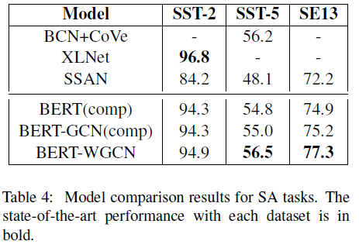
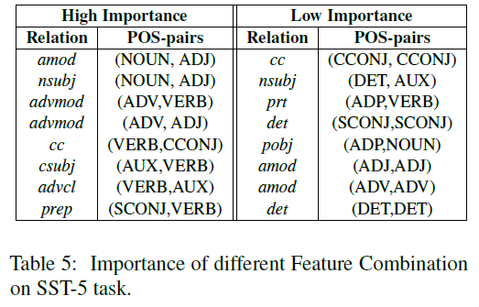
Experiments

Slide 13
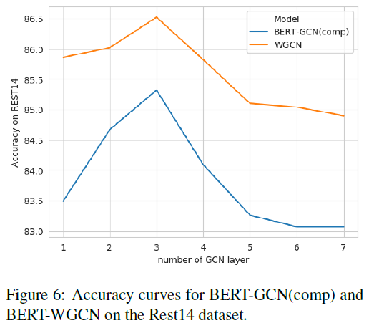
Experiments

Slide 14
Conclusion
They propose a novel weighted GCN(WGCN) architecture over dependency tree which can exploit rich syntactic features by assigning trainable weights for adjacent matrix.
They propose a framework to compositionally exploit the pre-trained language models( BERT) and WGCN for SA and ABSA.

